Slide 1
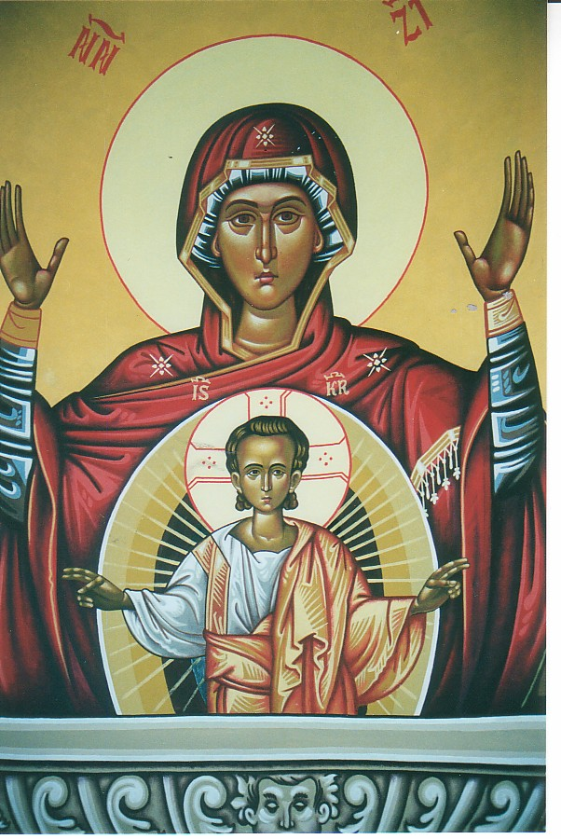
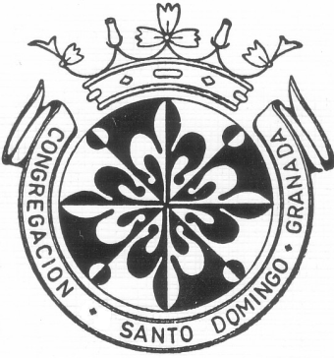
Misión
Madre de Dios
Kiev
Ucrania

Slide 2
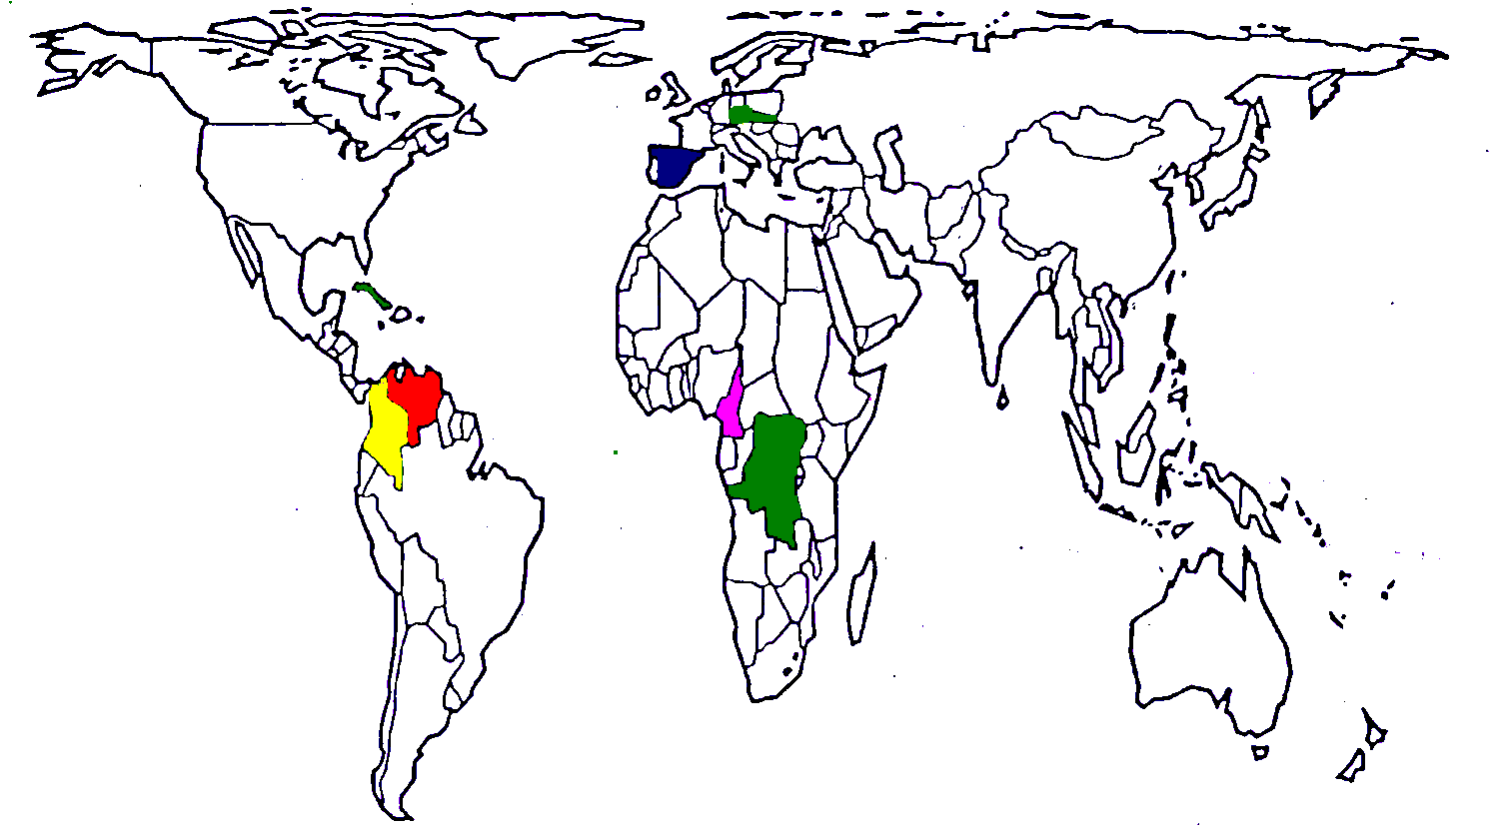
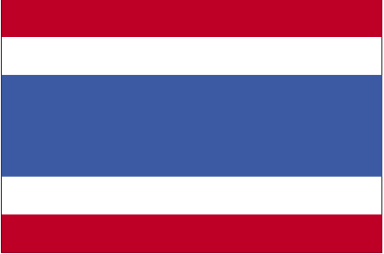
Congregación
Santo Domingo
ESPAÑA
1907
1989
CUBA
1997
1923
UCRANIA
VENEZUELA
2008
1972
TAILANDIA
1956
2000
COLOMBIA
CAMERÚN
R. D. del CONGO

Slide 3
Misión Madre de Dios entre “los cumanos” y sus proyectos en la Casa de los niños o Dim Ditey
Proyectos que se realizan actualmente
Centro de día de niños y jóvenes
Evangelización y formación en valores
Meriendas - desayuno
Vacaciones de niños del área de Chernóbil
Catequesis y formación con las comunidades hispana y francesa de Kiev
En septiembre 2013 se iniciará el
Aula Infantil con niños de 3 a 5 años

Slide 4
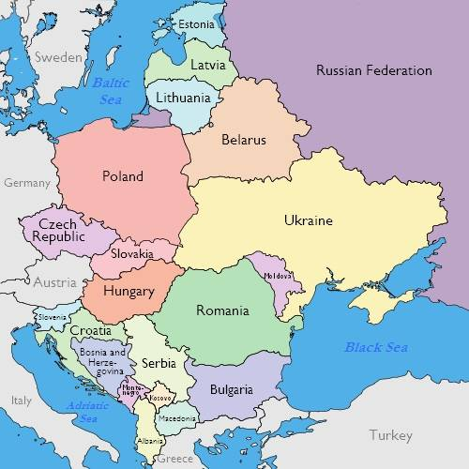
Países limítrofes de Ucrania

Slide 5
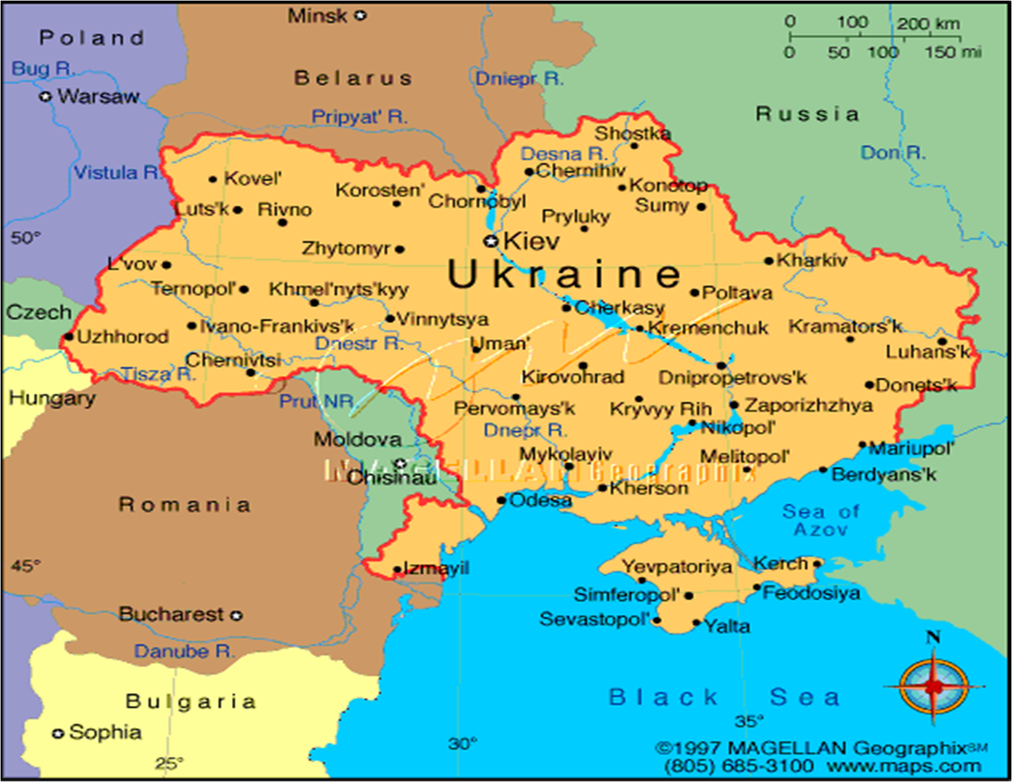
Zona de influencia de las radiaciones de Chernóbil, marcado con el círculo, a 120 km de Kiev

Slide 6
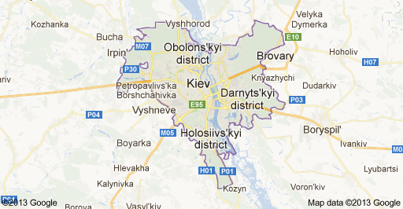
Anillo de la ciudad y nuestra misión en la periferia
Nyvky
Misión MD

Slide 7
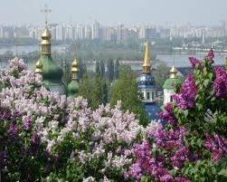
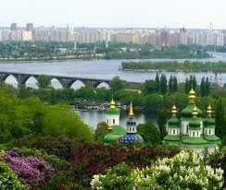
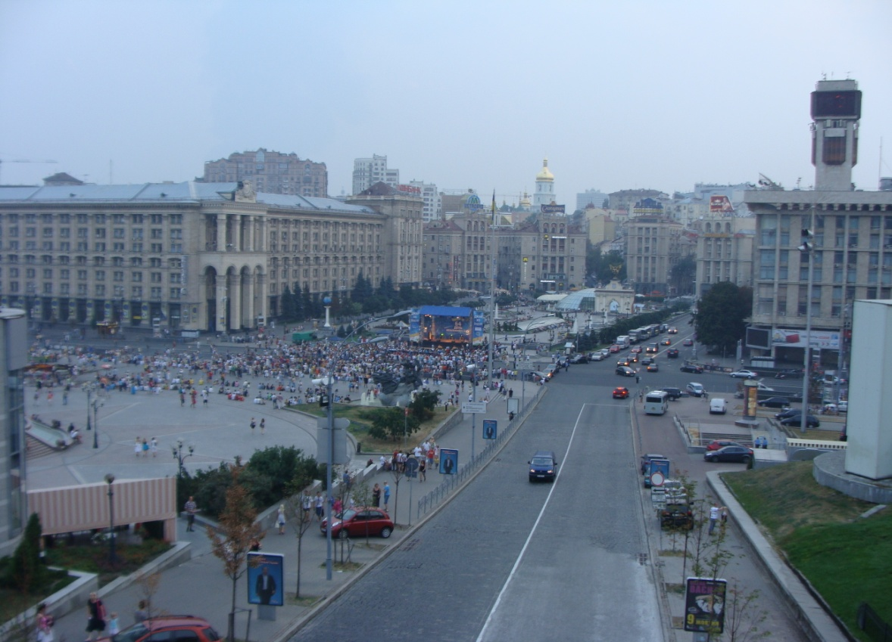
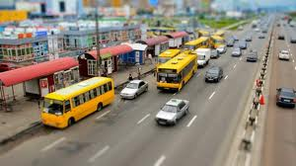
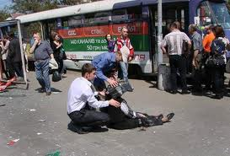
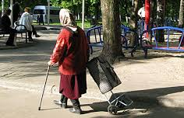
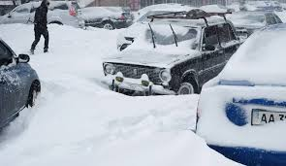
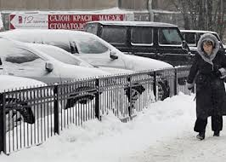
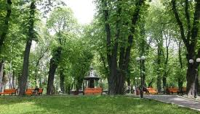
LA CIUDAD DE KIEV

Slide 8
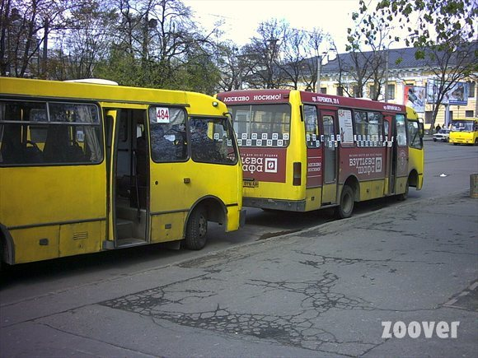
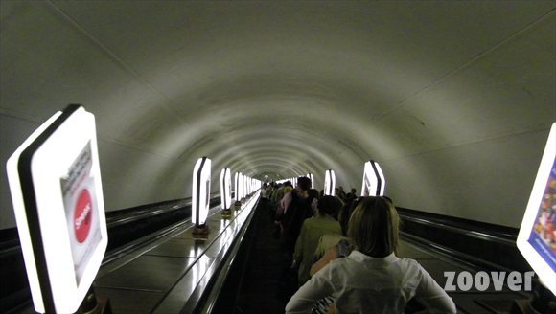
Autobuses urbanos y el metro

Slide 9
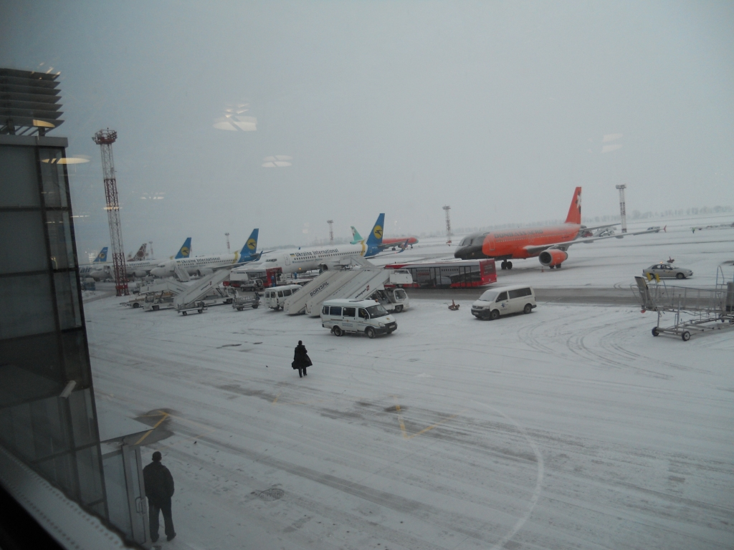
El aeropuerto que funciona aún con nieve

Slide 10
LA FE EN UCRANIA
A partir de 1991 fueron restablecidas las iglesias:
Ortodoxa -Autocéfala
Católico-Bizantina (greco-católica)
Católica (romano-católica)
Protestantes
Judíos
BÁSICAMENTE CRISTIANA
Las más numerosas son las iglesias:
Ortodoxa del Patriarcado de Kiev
Ortodoxa del Patriarcado de Moscú

Slide 11
El despertar religioso después de tantos años de represión comunista, la búsqueda de Dios, las preguntas sobre la fe… es una prueba más del amor de Dios a los hombres de todas las razas, pueblos y naciones. El número de cristianos, tanto ortodoxos como de la Iglesia greco-católica y romano-católica está creciendo día a día.

Slide 12
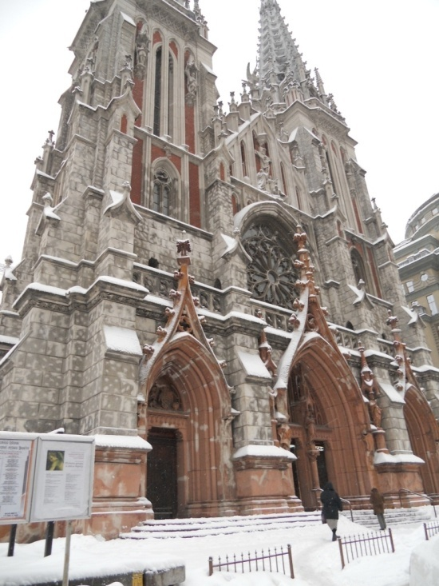
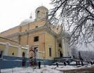
Parroquia San Nicolás, recuperada al Estado sólo para el culto los domingos. En su cripta tenemos Misa en español los domingos con la comunidad hispano-parlante
Catedral de Kiev
San Alejandro

Slide 13
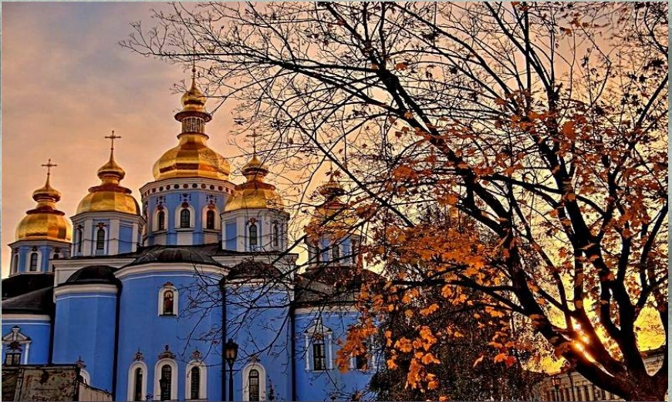
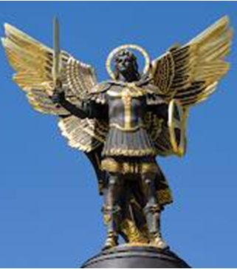
San Miguel, patrón de Kiev
IGLESIAS ORTODOXAS

Slide 14
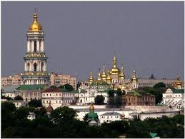
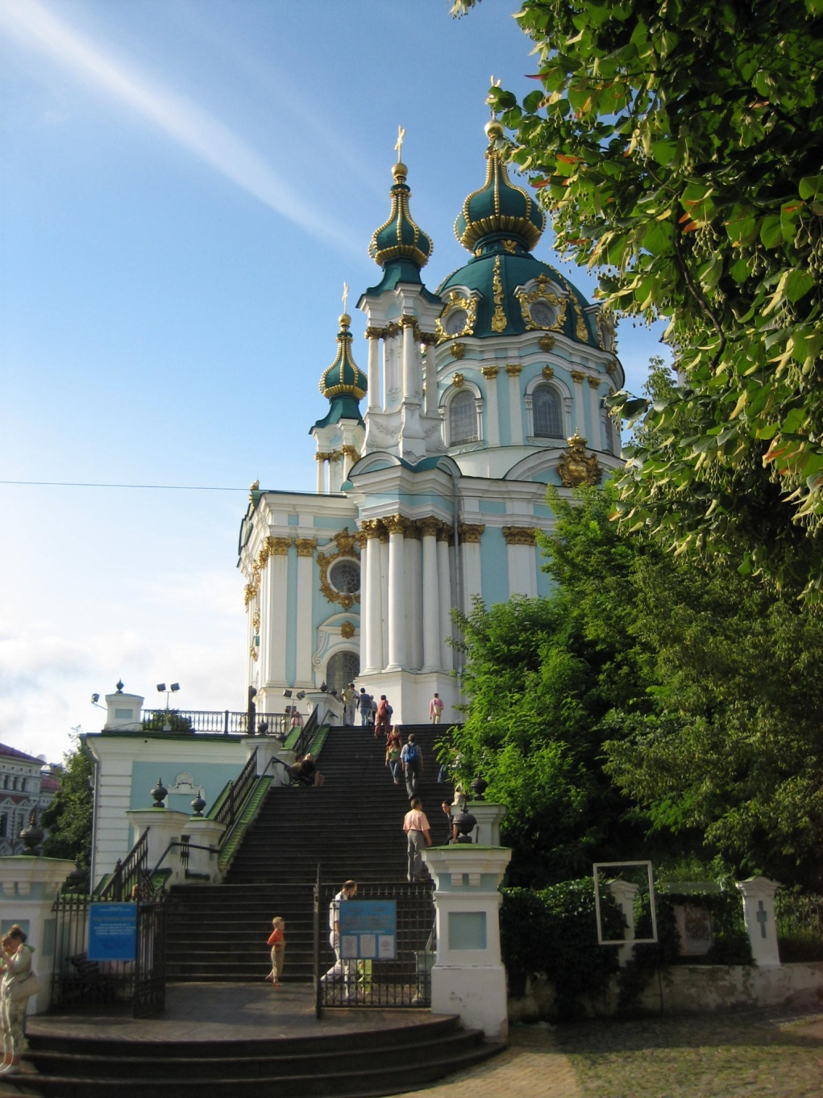
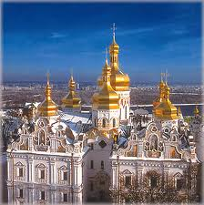
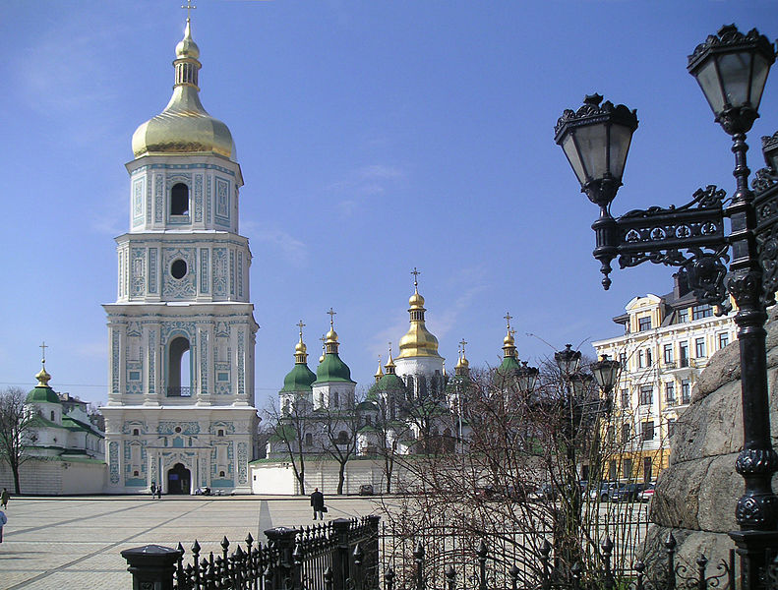
MONASTERIO DE LAVRA
SANTA SOFÍA
SAN ANDRÉS

Slide 15
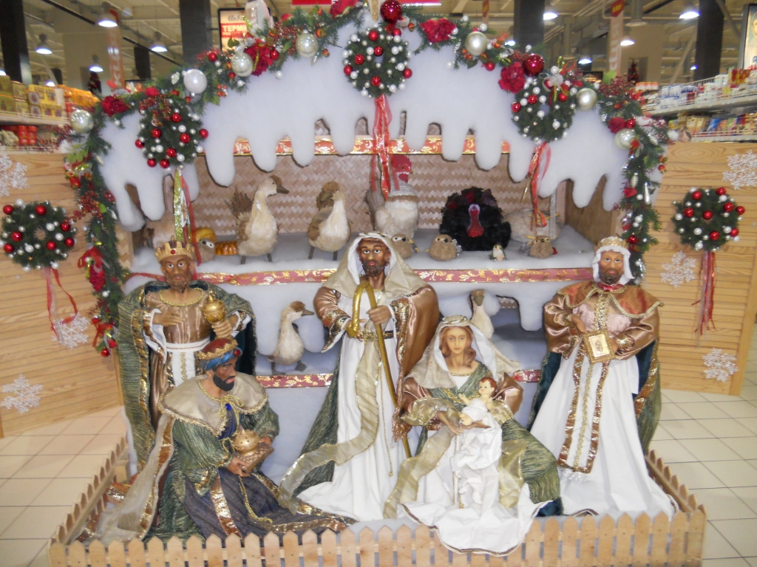
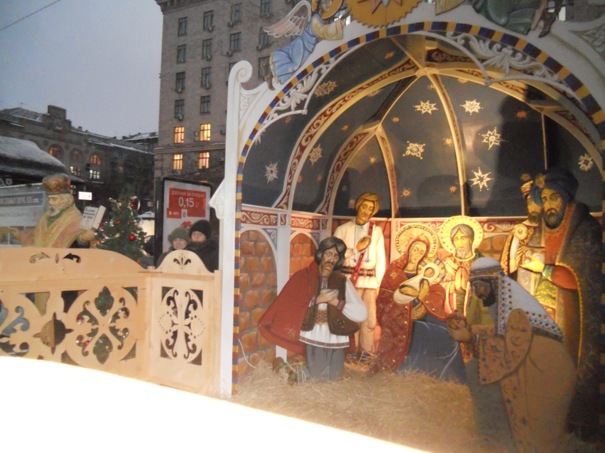
Vuelven los símbolos religiosos en la calle y aún en los mercados.
NAVIDAD 2012

Slide 16
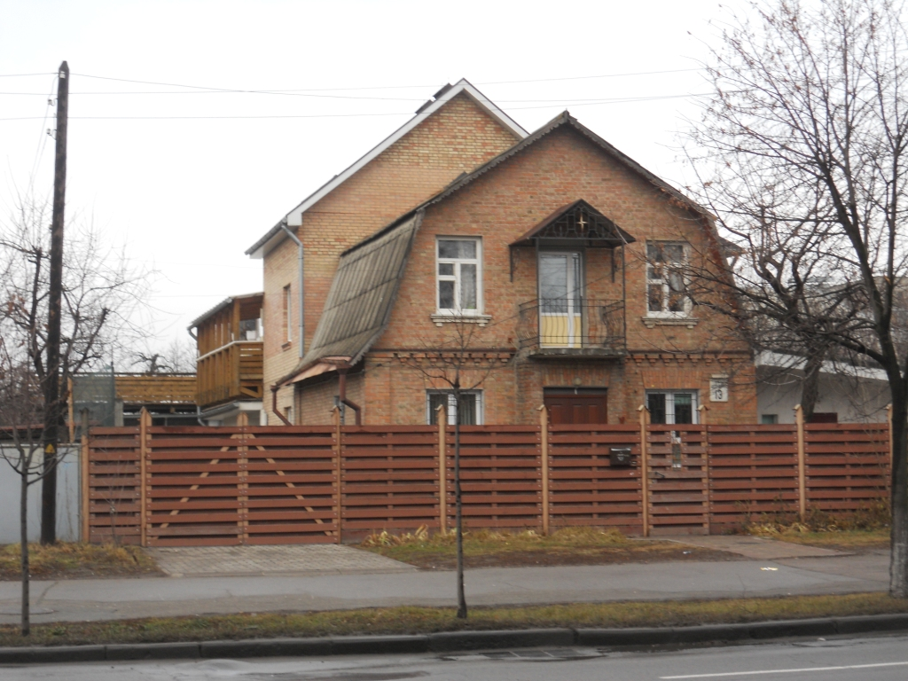
MISIÓN MADRE DE DIOS
DIM DITEY - CASA DE LOS NIÑOS
Kiev - Ucrania

Slide 17
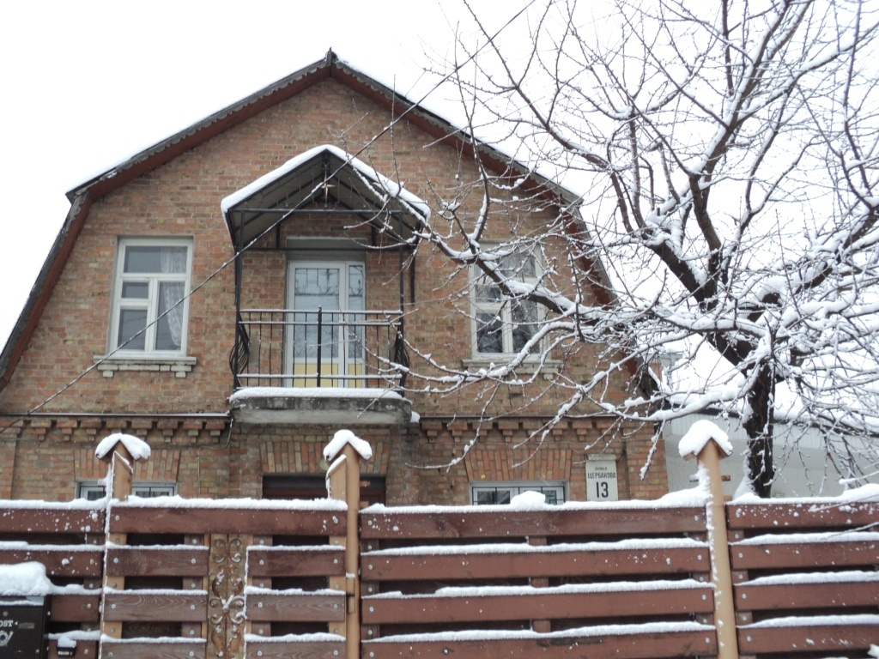
Una misión en la nieve

Slide 18
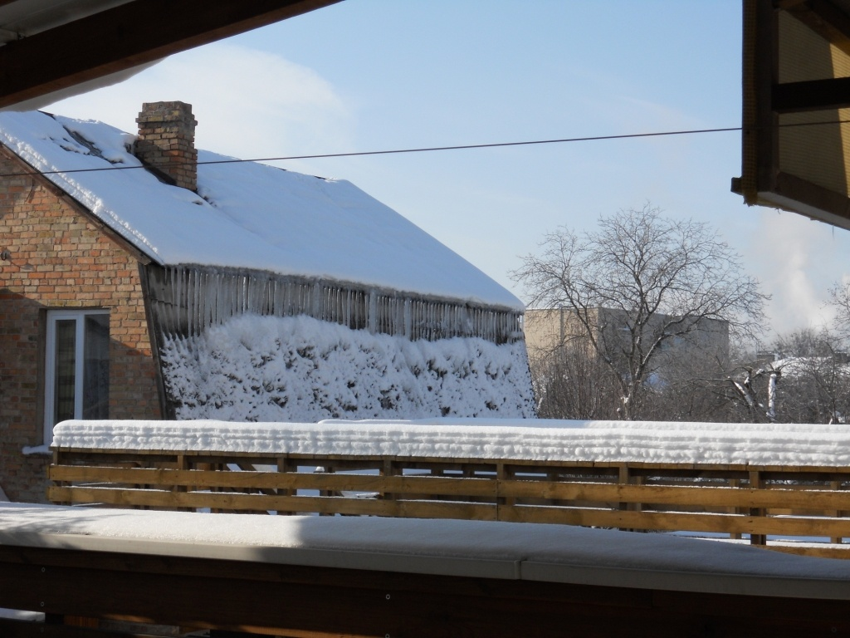

Slide 19
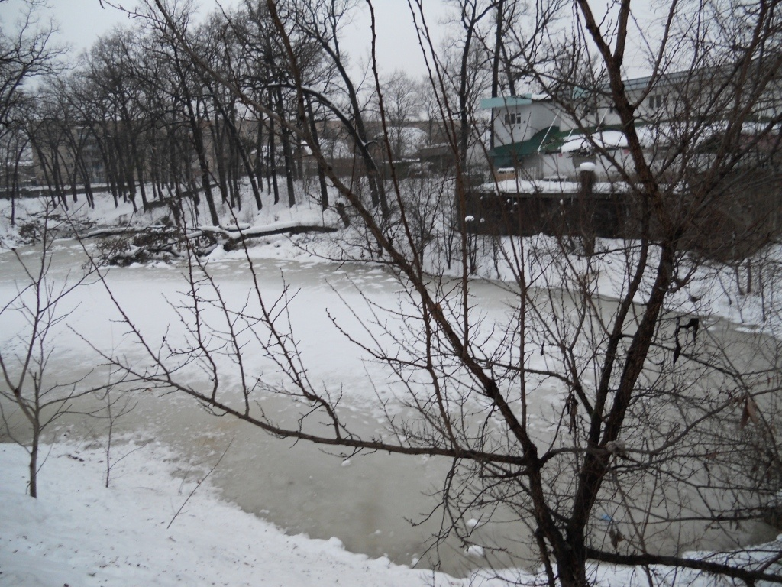

Slide 20
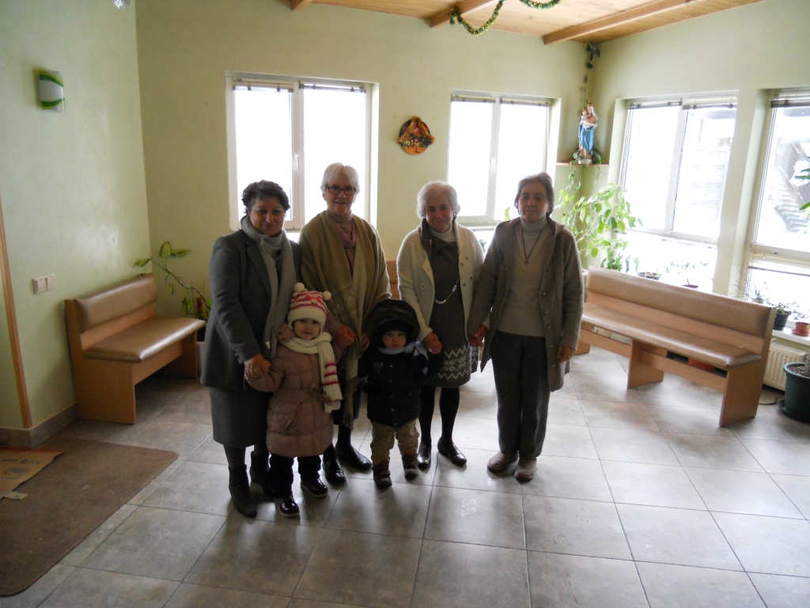
La comunidad y unos niños

Slide 21
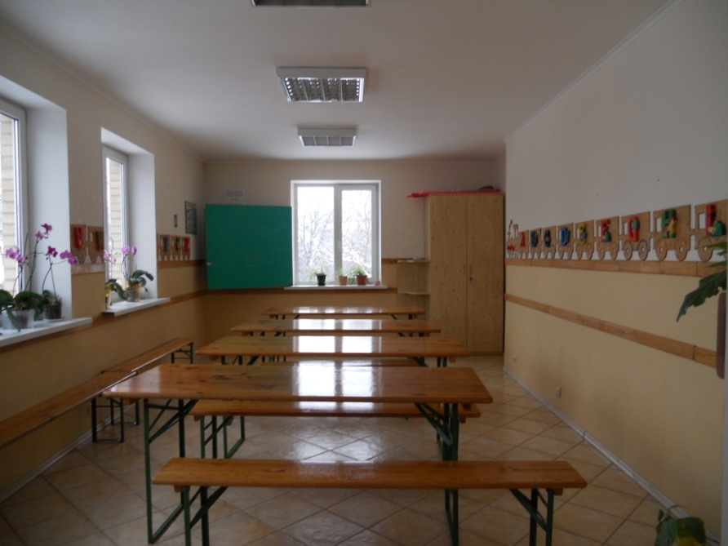
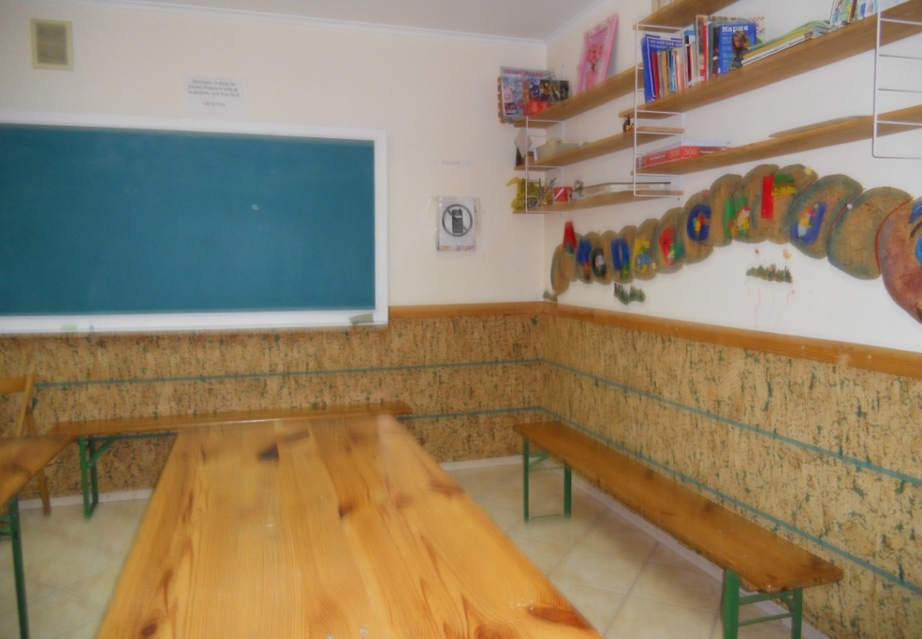
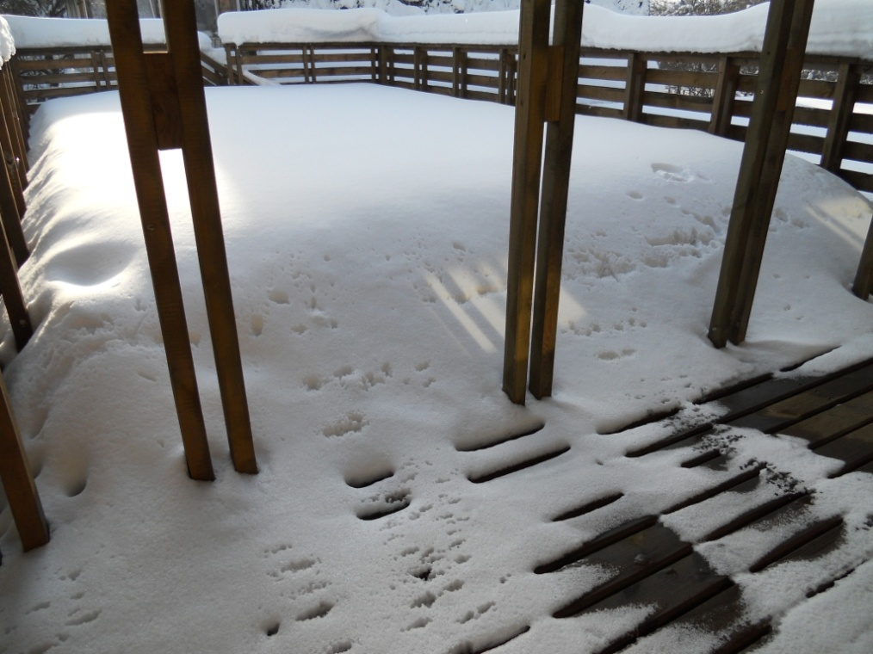
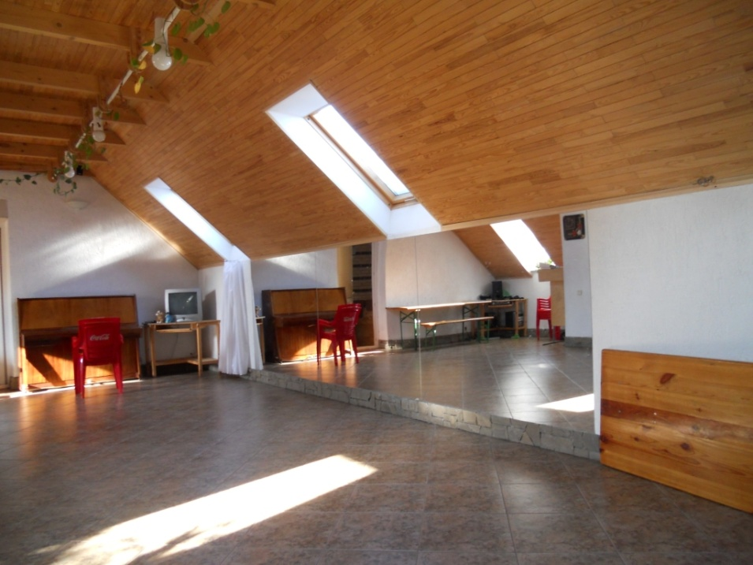
Instalaciones de la casa de los niños o Dim Ditey

Slide 22
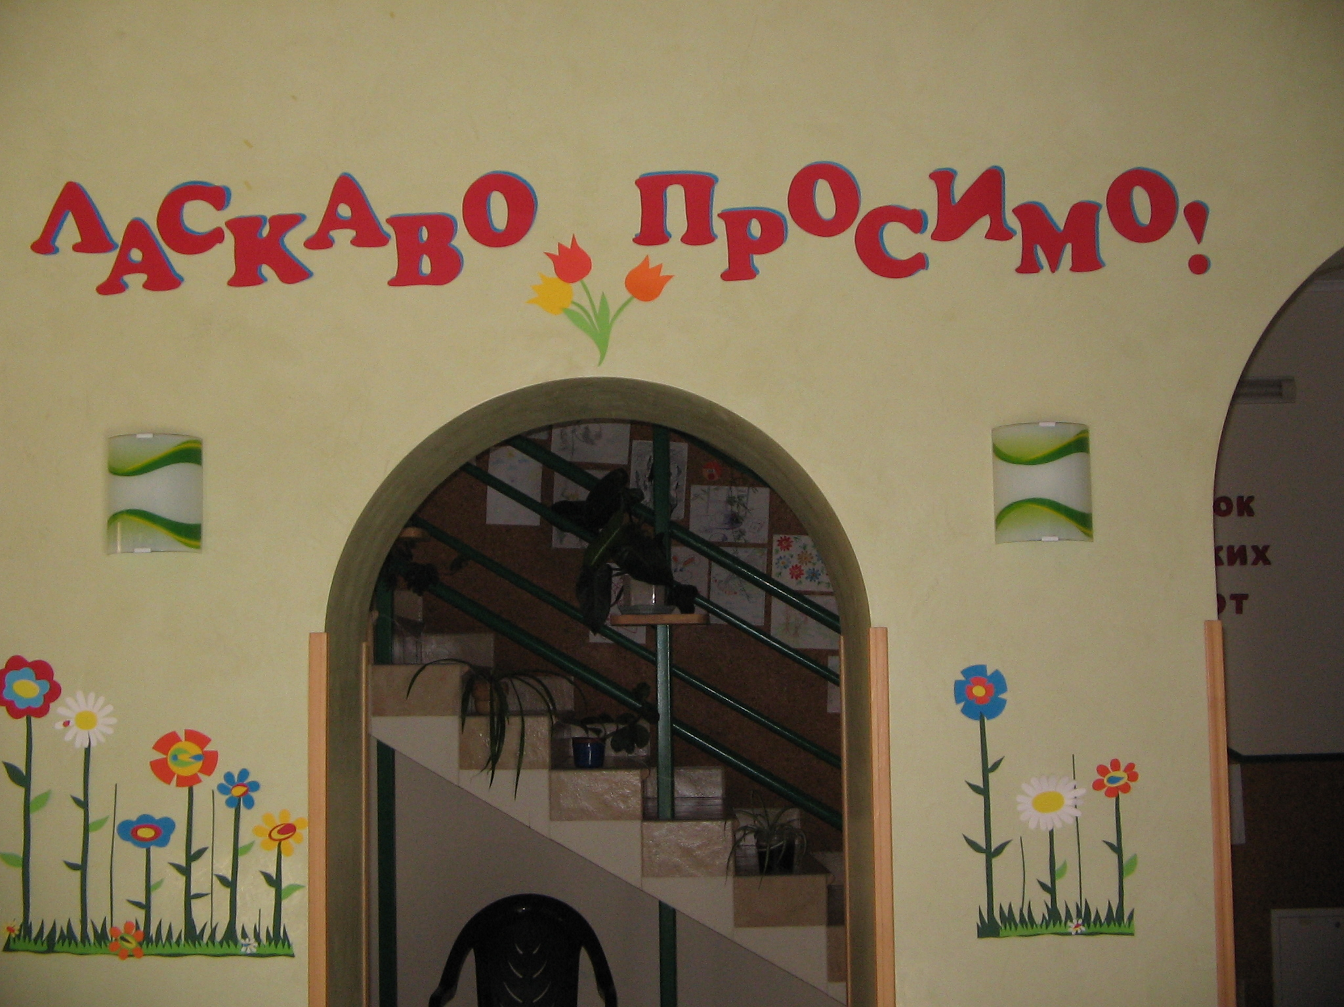
¡Te recibimos con cariño!

Slide 23
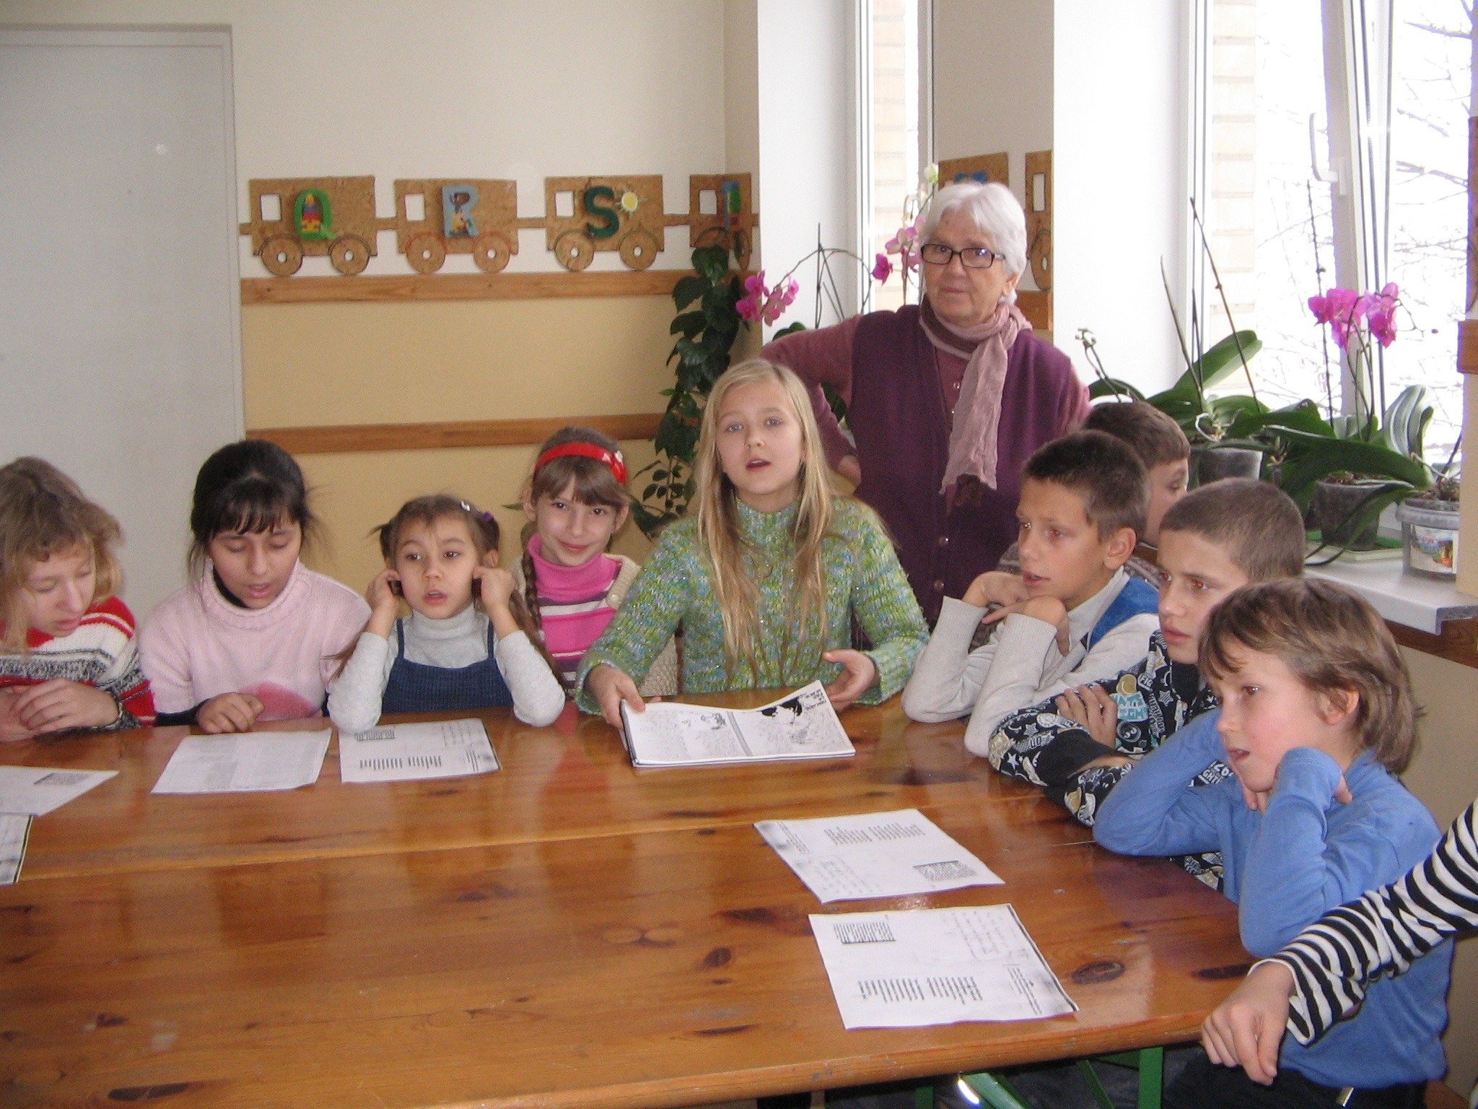
Con amor, acogida, calor…

Slide 24
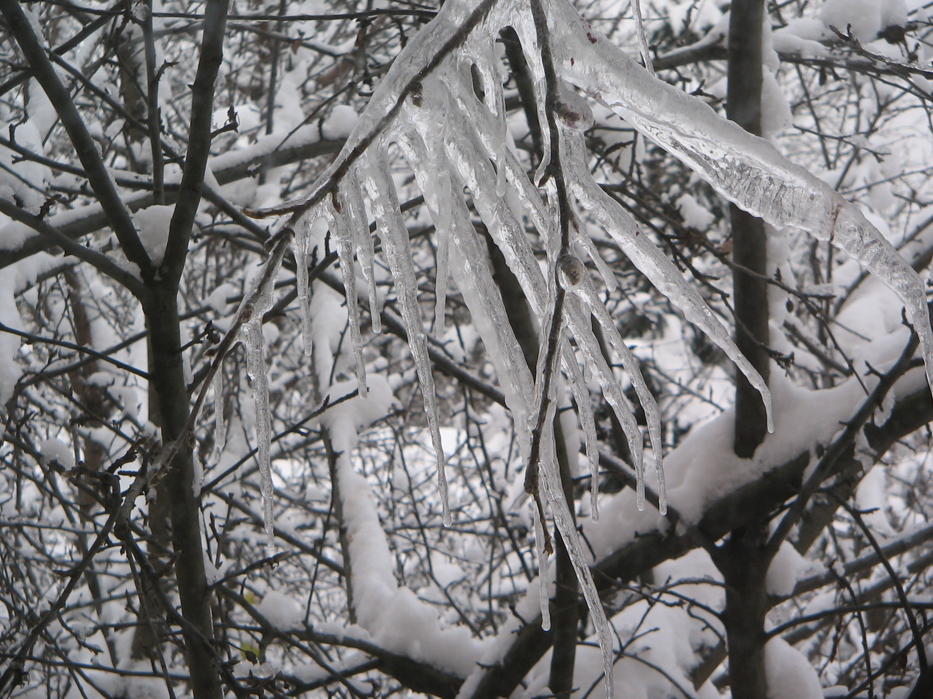
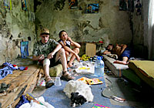
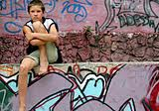
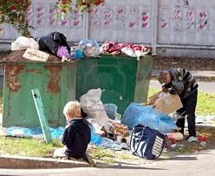
… prevenir la lacra de los niños de la calle.

Slide 25
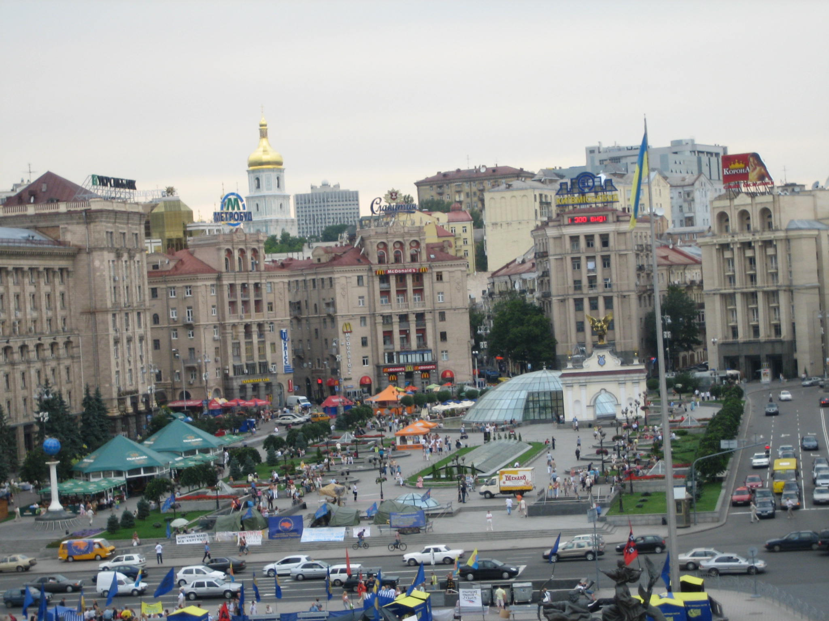
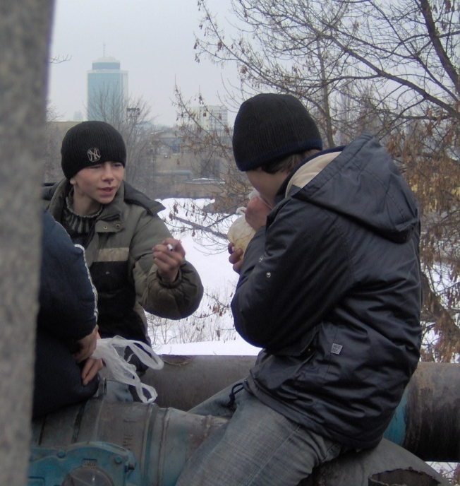
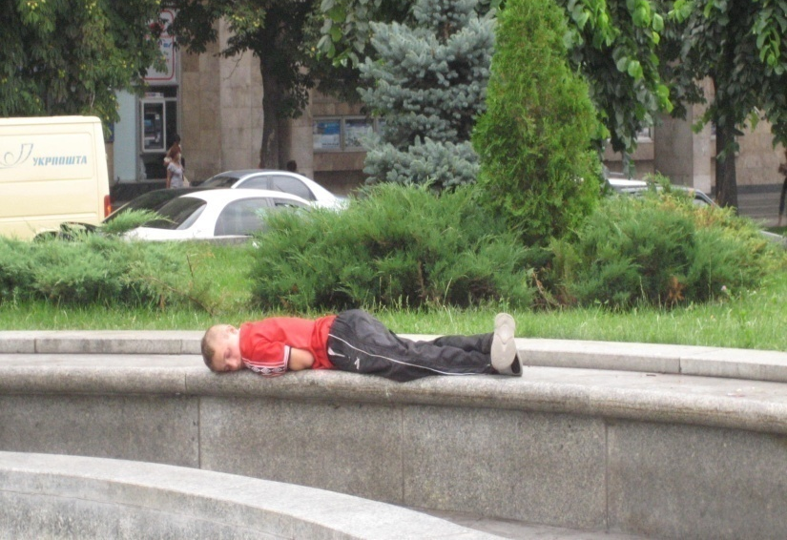
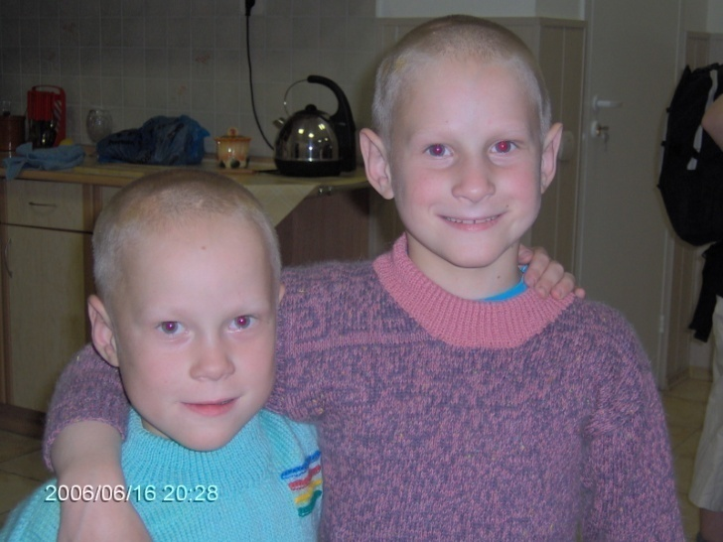

Slide 26
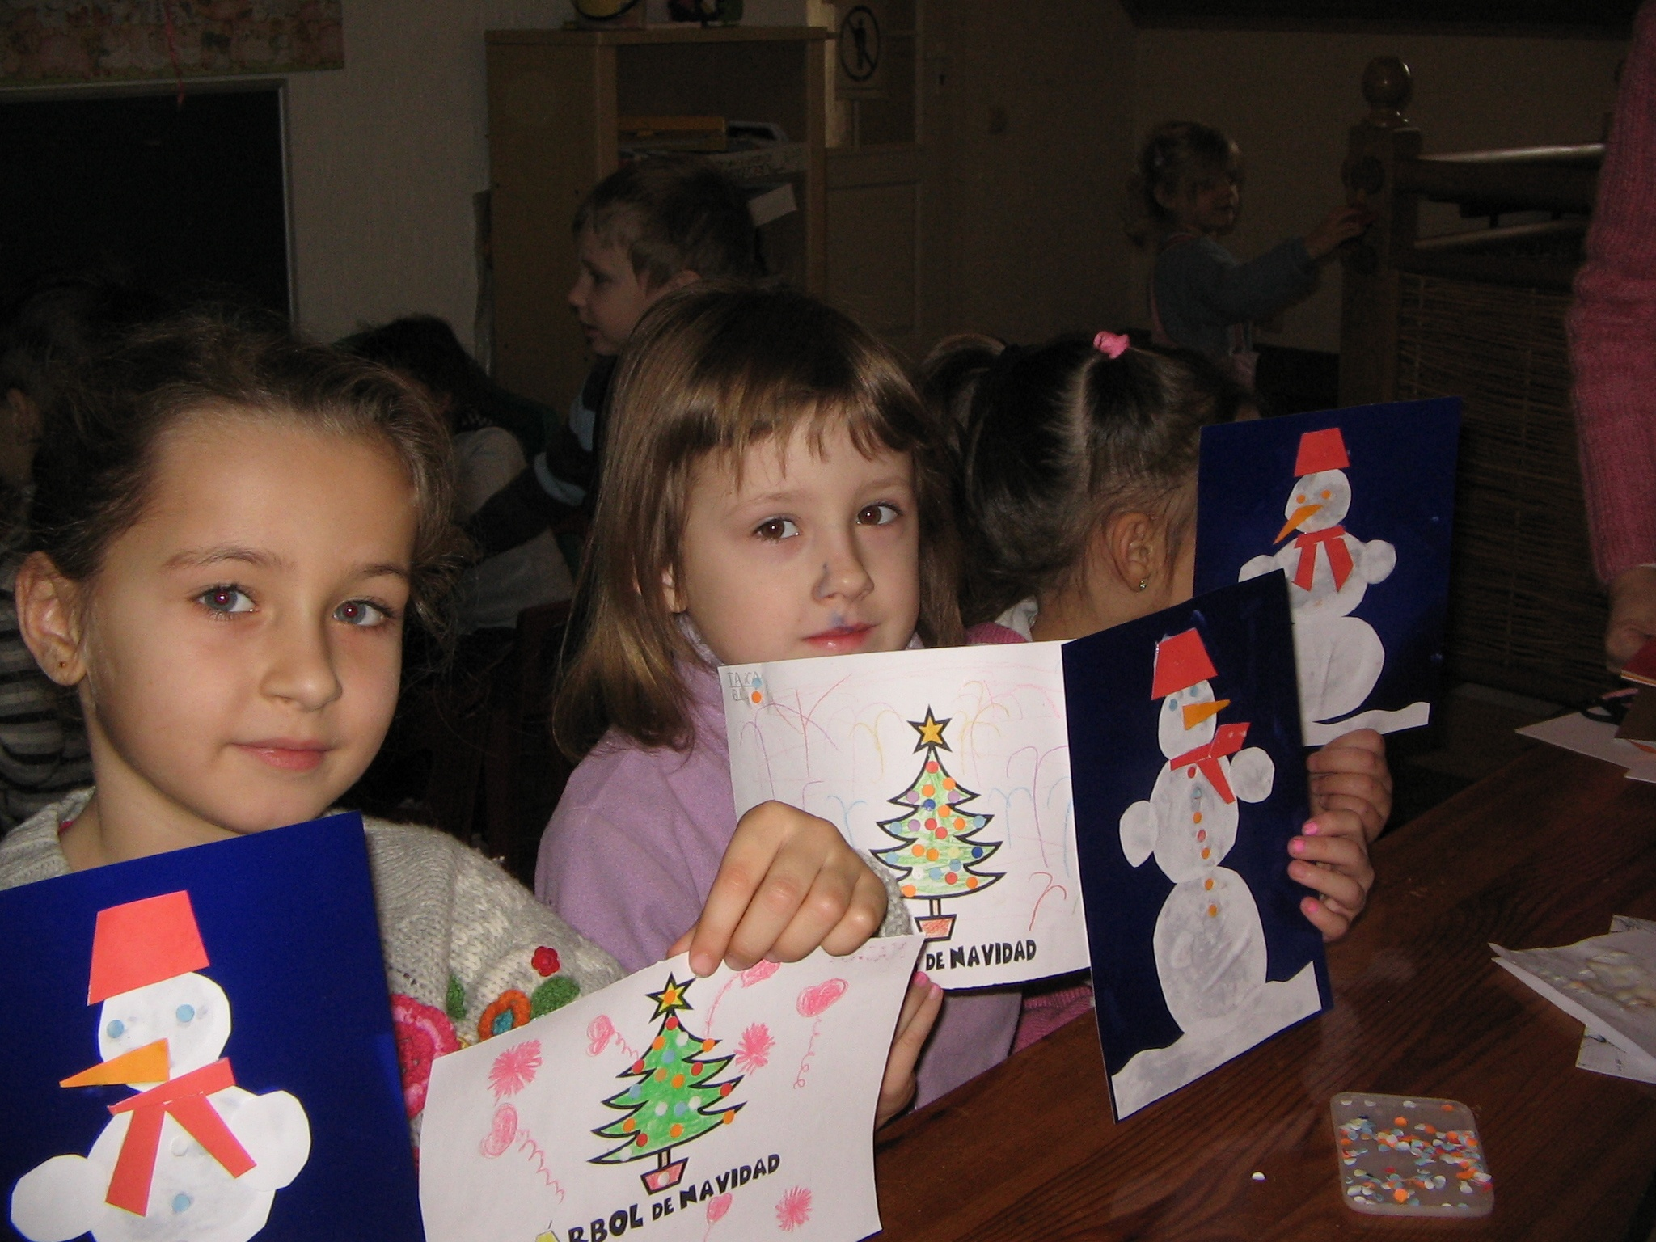
Y formar niños fuertes frente a la adversidad.

Slide 27
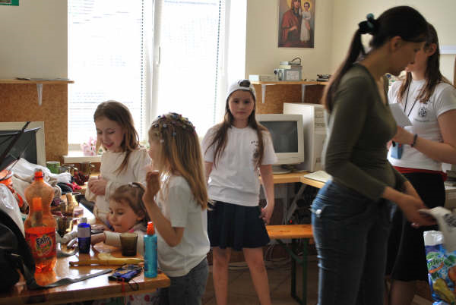
Actividades

Slide 30
Catequesis y celebraciones

Slide 33
¡La merienda!

Slide 36
Formación de adultos

Slide 38
Con algunas familias que los acogen en España de vacaciones

Slide 39
Vacaciones de los niño/as del orfanato en nuestra casa

Slide 40
Con un grupo de la comunidad de habla hispana, francesa y los encargados de cultura de la embajada de España

Slide 41
Celebración de Navidad con las familias presidida por el Obispo de Kiev, con la presencia de nuestra M. General

Slide 43
Visita del Maestro de la Orden

Slide 44
¡Continuemos juntos, ayudando a los niños con sus familias, despertando y alimentando la fe! ¡Gracias!

Slide 45
Fin

